Slide 1
버추얼 머신을 이용한 프론트/백엔드 개발
2016548045 박준호

Slide 2
CONTENTS
01 | 02 | 03 | 04 | 05 | 06 | 07
버추얼 머신 가ㆍ불 확인 | Virtual Box 설치 | Ubuntu 설치 후 실행 | COCKPIT 설치 및 방화벽 설정 | Cloud Panel | Appwrite | Reference

Slide 3
가상 머신 가ㆍ불확인

Slide 4

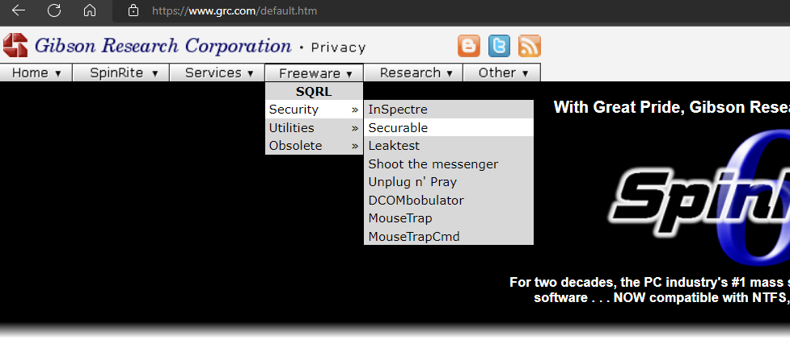

01
가상머신
가ㆍ불확인
www.grc.com에 접속 후
왼쪽 그림과 같은 순서로
접속

Slide 5
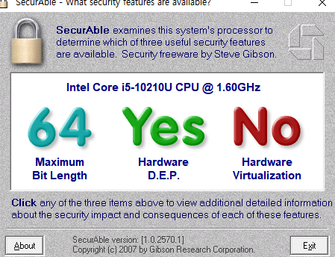
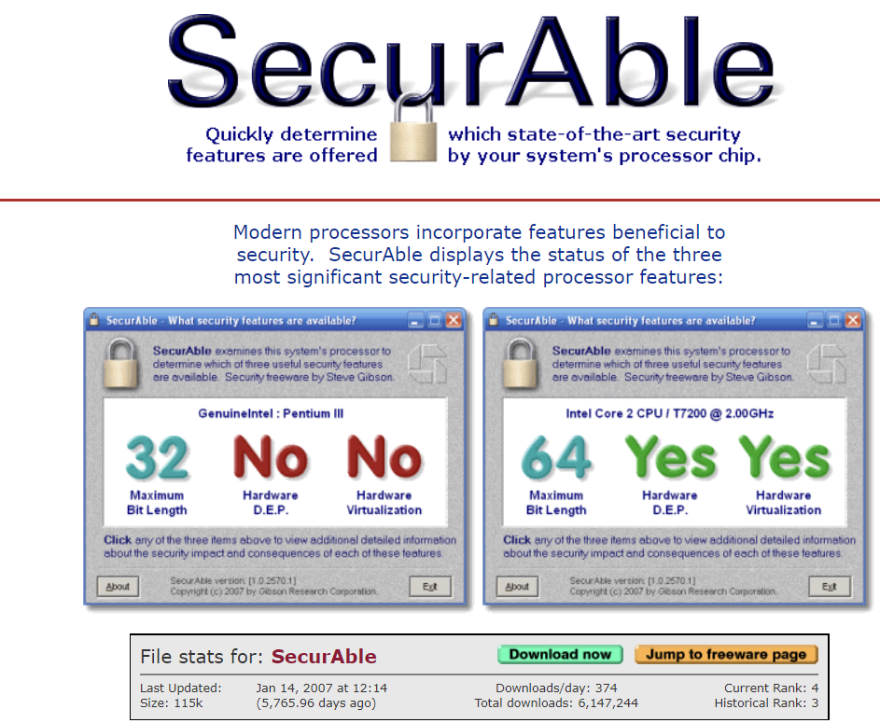
01
가상머신
가ㆍ불확인
다운로드 후 실행하면 위와 같은 화면이 나타나는데,
가장 오른쪽 문구가 YES면 가상화 가능

Slide 6
Virtual Box 설치

Slide 7
02
Virtual Box 설치
Virtual Box란.
이노테크(InnoTek)에서 개발한 가상머신 소프트웨어. 썬 마이크로시스템즈가 이노테크를 인수하고, 이후 오라클이 썬을 인수한 이후에는 오라클에서 배포되고 있다. 이전에는 개인용으로만 사용할 수 있는 버전과, 누구나 어디서나 무료로 사용할 수 있는 VirtualBox Open Source Edition(OSE)으로 나뉘어 있었다.
현재는 통합되어 플랫폼 바이너리[3]는 GPLv2로, USB 2.0 지원, 원격 제어 지원 등을 담은 '확장팩'은 개인 한정 평가 라이센스(PUEL)로 배포되고 있다. 다시 말해 누구에게나 무료이나, 확장팩만은 상업적으로는 무료로 사용할 수 없다.

Slide 8
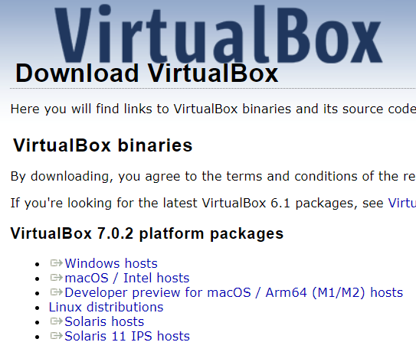
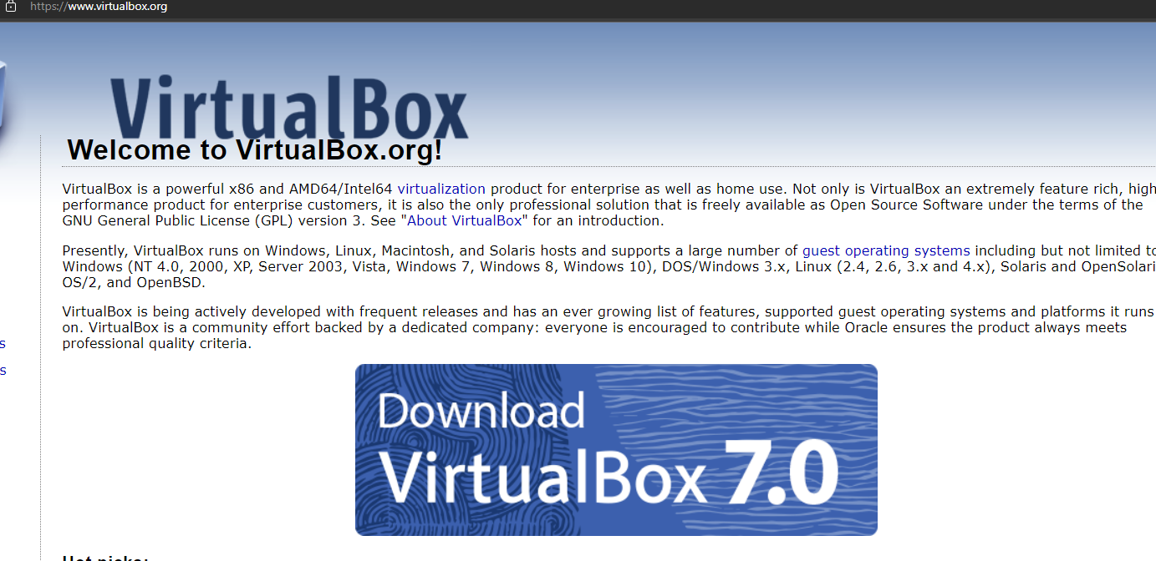
02
Virtual Box 설치
각 플랫폼에 맞는 패키지 설치
(발표자는 윈도우 환경)
https://www.virtualbox.org/ 접속 후
위 사진의 다운로드 클릭

Slide 9
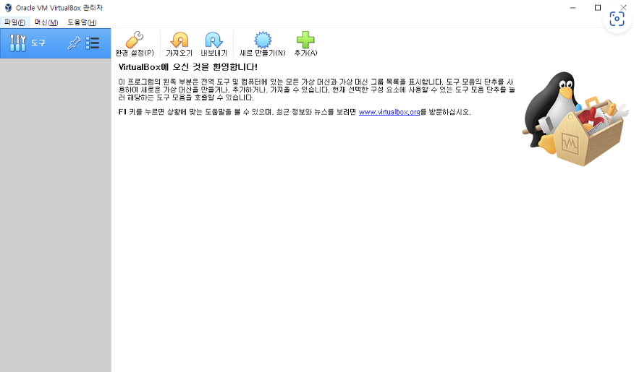
02
개발 비용 산정
정상적으로 설치 완료 후 버추얼 박스
실행 시 옆과 같은 화면을 확인 할 수 있다,

Slide 10
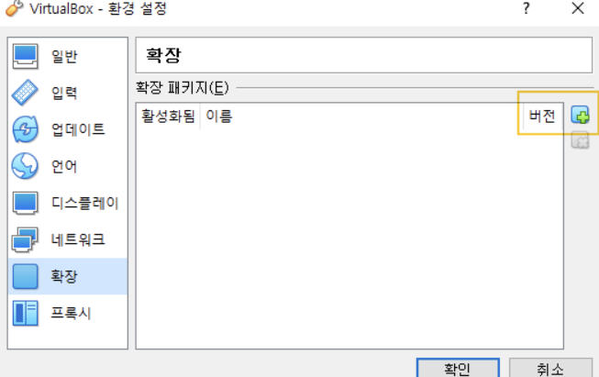
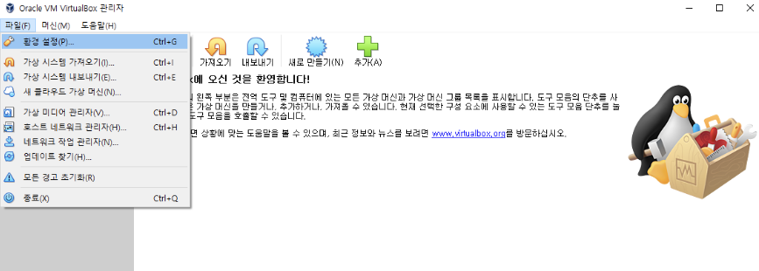
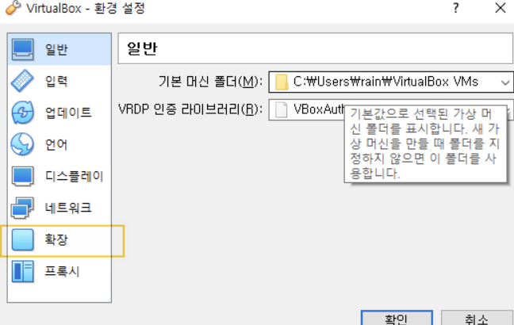
02
개발 비용 산정
확장화면 우측 +버튼 클릭 후 확장팩 선택
VirtualBox Extension Pack 확장패 설치하기
버추얼 박스 실행 후 파일>환경설정 메뉴
이 이후는 일반 적인 설치방법 과동일 라이센스 확인 후 동의 하면 완료
환경 설정에서 확장탭 클릭

Slide 11
Ubuntu 설치 후 실행

Slide 12
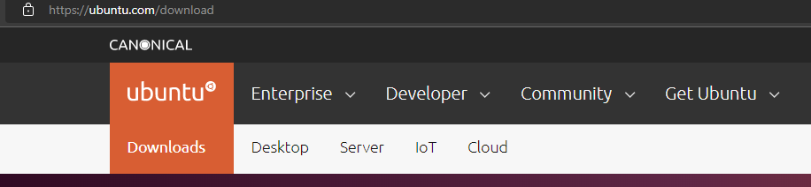
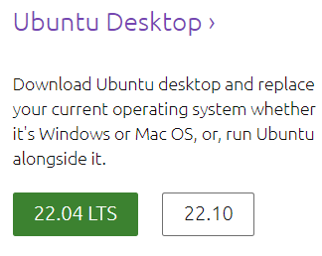
03
Ubuntu설치 후 실행
터미널에서 관리자 권한으로 업데이트 및
네트워크 매니져 설치
$sudo apt update && sudo apt upgrade-y
$sudo snap install network-manager && sudo snap remove network-manager && sudo shutdown -r now
이후로는 설치 해둔 버추얼 박스를 실행 후
우분투 환경 설정 후 실행
https://ubuntu.com/download 접속후
Get Ubuntu 접속
22.04 LTS 클릭 후 다운로드

Slide 13
Cockpit 설치 및 방화벽 설정

Slide 14
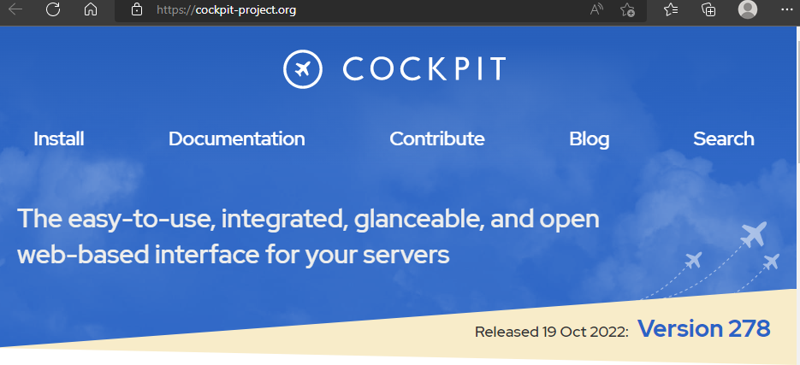
04
Cockpit 설치 및
방화벽 설정
COCKPIT
Ubuntu 리눅스를 원격에서 쉽게 관리하기 위한 툴.
기본적으로 Cloud를 사용하던 홈서버를 사용하던 원격에서 ssh를 열기에는 부담이 될 수가 있는데
Cockpit을 사용하면 보안적으로도 안전하게 외부에서 서버에 접속 할 수 있다.

Slide 15
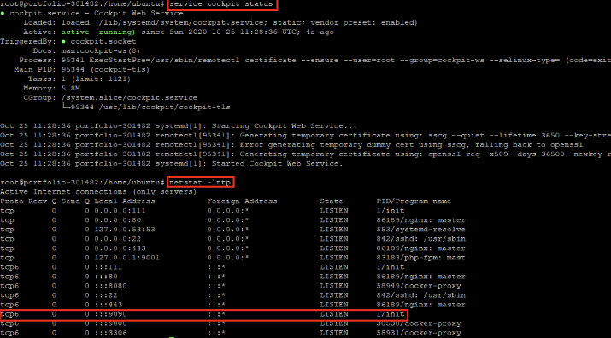
04
Cockpit 설치 및
방화벽 설정
우분투에서는 16.04버젼 부터 기본 패키지에 포함되어있기 때문에 apt패키지 관리자를 사용하면 쉽게 사용가능하다.
$sudo apt install
설치 후 실행하고 정상작동되는지 확인
Cockpit은 기본적으로 9090포트를 사용한다.
만약 AWS, GCP, Oracle Cloud를 사용한다면 방화벽도 따로 오픈해주어야 한다.
$sudo systemctl enable cockpit
$sudo ufw allow 9090/tcp

Slide 16
Cloud Panel

Slide 17
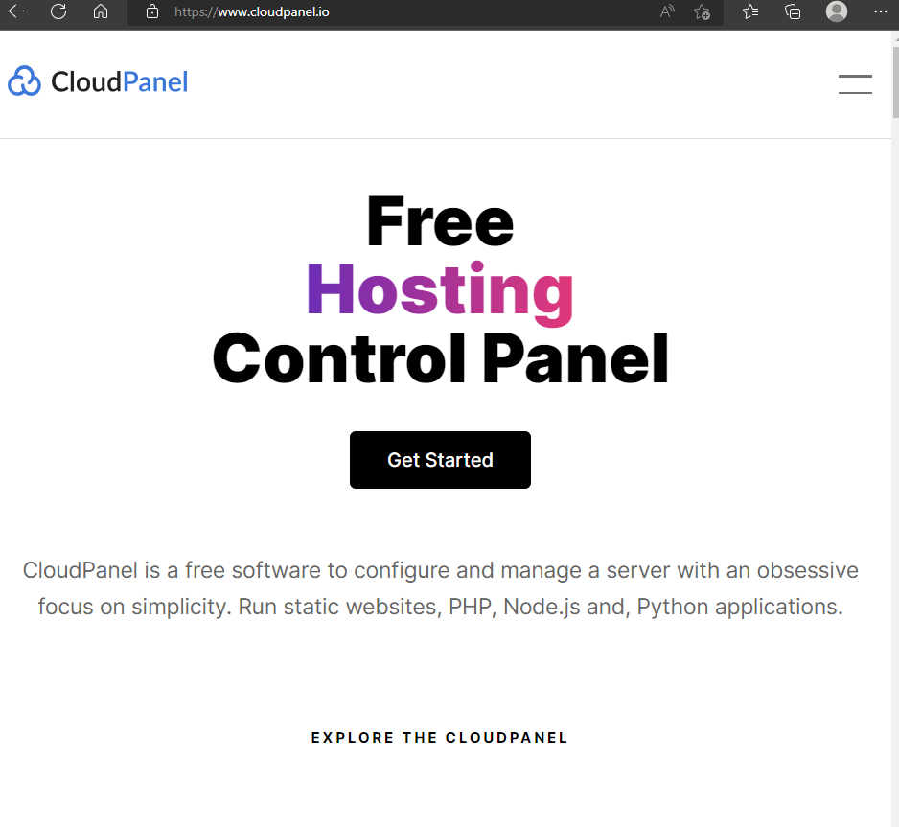
05
Cloud Panel
서버를 효율적으로 관리할 수 있는 무료 제어판. 짧은 시간으로 가동된다.
$apt update && apt -y upgrade && apt -y install curl wget sudo
$curl -sSL https://installer.cloudpanel.io/ce/v2/install.sh | sudo DB_ENGINE=MARIADB_10.9 bash
위 코드를 사용하여 터미넬에서 설치 및 실행

Slide 18
Appwrite

Slide 19
06
Appwrite
웹과 모바일 응용 프로그램에 사용되는 소스 오픈 백엔드 서버이다. Firebase, AWS 등과 기능 및 ,Api 면에서 인증, 데이터베이스 관리, 저장 및 클라우드 기능을 포함한다.
핵심 백엔드 요구 사항을 관리하기 위해 REST API를 통합하고 사용하기 쉬운 자체 관리형 솔루션 이다.
실행을 하는 가장 간단한 방법은 터미널에서 Docker 설치 도구를 실행 하는 것이다.
Windows
docker run -it --rm ^
--volume //var/run/docker.sock:/var/run/docker.sock ^
--volume "%cd%"/appwrite:/usr/src/code/appwrite:rw ^
--entrypoint="install" ^
appwrite/appwrite:0.11.0

Slide 20
Reference

Slide 21
07
Reference
grc : https://www.youtube.com/watch?v=qKRhJhYejH8
https://www.grc.com/securable.htm
Virtual Box : https://phantom.tistory.com/6
Ubuntu : https://ubuntu.com/download
Cockpit : https://blog.dalso.org/linux/ubuntu-20-04-lts/17453
Cloudpanel : https://www.cloudpanel.io/blog/what-is-cloudpanel/
Appwrite : https://intrepidgeeks.com/tutorial/open-source-backend-server-appwrite

Slide 22
감사합니다.

